Slide 1






平成２９年度 熱中症の予防について
有効期間：平成２９年４月～８月
熱 中 症
診療ガイドライン
2015
平成２９年は１２次防の最終年として熱中症クールワークキャンペーンを実施する
「STOP!熱中症クールワークキャンヘ゜ーン」は５月１日から９月３０日まで実施されます
（厚生労働省労働基準局安全衛生部長通達（基安発0310第3号 平成2９年３月10日）
産業保健相談員
松井玄考

Slide 2
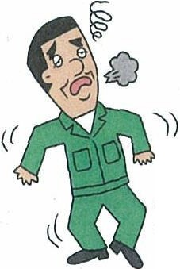
本日の題目：熱中症の予防と救急処置（目次）
Ⅰ 熱中症の概要
Ⅱ 熱中症による災害発生状況
Ⅲ 熱中症の予防対策
Ⅳ 国の通達・救急処置
Ⅴ グッズ等＆WBGT測定実務
Notes:
本日のテーマ開設の目次です→読んで流す

Slide 3

Ⅰ 熱中症の概要
１．熱中症の概要
（定義、症状と病名）
熱中症とは？ | 熱中症は、高温多湿な環境下において、体内の水分 及び塩分（ナトリウムなど）のバランスが崩れたり、体内の調整機能が破綻するなどして、発症する障害の総称です。症状：めまい、失神、筋肉痛・筋肉の硬直、大量の発汗、頭痛・不快気分・吐き気・嘔吐・倦怠感・虚脱感・意識障害・痙攣・手足運動障害・高体温等があり、症状により以下のような病名がつけられています。
「熱失神」 | 多量の発汗により皮膚の血流が増え、脳への血流が（瞬間的に）滞ることで生じるたちく らみのこと
「熱けいれん」 | 汗で失われた塩分が不足することにより生じる筋肉のこむら返りや筋肉の痛みのこと
「熱射病」 | 脳の体温中枢が麻痺した状態のことで、普段と違う言動やふらつき、発汗停止、意識の混濁、全身のけいれん（ ひきつけ） などが現れます
「熱疲労」、「熱疲弊」 | 脳の血流不足で起こり、めまい、頭痛、吐き気、 全身のだるさや集中力が低下した状態
Notes:
１よく承知のことと思われますが、厚生労働省等のまとめです。承知されている方はしばらく聞き流して頂ければと思います。
２熱失神から熱射病まで連続的なスペクトラムであること。
３熱疲労、熱疲弊は説明に「バラツキ」があること。
４日射病は直接光にあたる場合をいう。

Slide 4

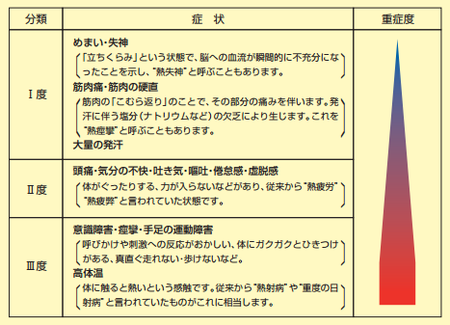
（つづき／症状と程度の分類）
Ⅰ 熱中症の概要
（救急処置、 見守り）
（医療機関）
（入院加療）
（青字）日本救急医学会熱中症分類2015
三宅康史、有賀徹、井上健一郎、他：熱中症の実態調査ーHeat Stroke Study 2008 最終報告

Slide 5
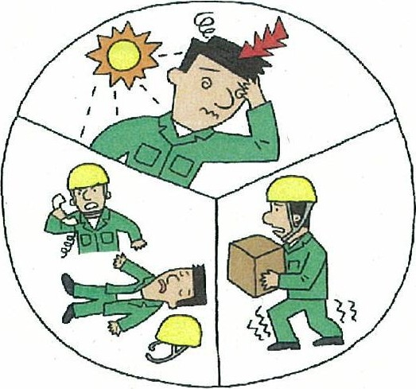
Ⅰ 熱中症の概要
２．職場における熱中症の特徴
項目 | 特 徴
職場の特徴 | 高温多湿の職場（例：炉、鋳物） 休憩の取りにくい業務（例：交通警備） 身体活動持続が長い作業（例：草刈り） | 昔：鉱山、紡績、金属精錬、船内作業（栄養改善、機械化、エアコン普及） 今：建設業等屋外作業中心に発生が多い
作業環境の特徴 作業の特徴 | 作業環境の特徴：高温・多湿・輻射熱（赤外線）無風 →汗が蒸発しにくい。 →体温調整無効な発汗で脱水状態 作業の特徴：負担大の初日作業での連続長時間作業 ＋通気・透湿の悪い衣服 ＋保護具着用の作業（例：除染作業） | 時期の特徴：梅雨から夏季で 急に暑くなった作業
労働者の 健康状態等 | 熱中症は個々の労働者の健康状態の影響が大きい 糖尿病：高血糖で尿糖増→水分喪失→脱水状態 高血圧症・心疾患：水分・塩分を尿中に排出する薬 →脱水状態 腎不全：塩分制限される→塩分不足になる 精神・神経関係疾患：自律神経に影響のある薬 →発汗、体温調整が阻害される 広範囲の皮膚疾患：→発汗が不十分となる場合がある その他 感冒等での発熱している者 下痢等での脱水状態の者 皮下脂肪の厚い者 | 自律神経に影響のある薬→パーキンソン病治療薬、抗てんかん薬、抗うつ薬、抗不安薬、睡眠薬等） （一般に熱中症にかかりやすい人） (1) 幼児等子供 (2) 高齢者 (3) 肥満の人 (4) 運動しない人 (5) 厚着傾向のある人 (6) 暑さに弱い人 (7) 病気所見者・体調不良者

Slide 6
Ⅰ 熱中症の概要
３．体温の調節
項目 | 内容 | 知識
（１）内臓の温度 とその限界 | 身体内部はほぼ３７℃で一定に維持されている 職場では身体内部の直腸温、食道温測定は難しいため、腋下温（脇の下）や口内温で測定している | 鼓膜温（耳の奥）、尿温の簡易測定もある
（２）体温の平衡 | 体内熱の産生：労働や運動、食事により必要なエネルギーが産生される 体内熱の放散：涼しい場所へ移動、身体活動中止、脱衣、送風等により、熱を放散させる（伝導、対流、輻射）が、 最も効率的な放散は水分の蒸発である | 体温の恒常性（ホメオスタシス）： 身体内部の温度は４２℃以下に調節する機能がある 体温調節中枢：視床下部視束前野、 前視床下部
（３）熱放射の 仕組み | 体温上昇→心拍数上昇→皮膚表面血流増加→皮膚表面から伝導・対流・輻射で放射→それでも上昇→汗腺からの発汗で熱の放散が一気に増える | 汗１００mlの皮膚表面放射：体重７０ｋｇの人の体温１．０℃低下する
（４）汗の産生 | エクリン腺とアポクリン腺がある エクリン腺は血液中の血漿を主成分として汗を産生 | エクリン腺：体表面に約２３０万個ある エクリン腺は毛根とは別の場所に開口
（５）放熱のまとめ | 身体内部温度一定の維持機能中発汗が最も重要 気温上昇で、すぐ汗をかき始める人は体温の異常上昇を食い止めやすい | 後で急な大量発汗の必要がないため
（６）暑さへの順化 | 順化により発汗までの時間が早くなる。前胸部と前額部の発汗が早いと心臓、脳の温度上昇を抑止できる | 食塩喪失量：順化者 ：３～５ｇ／日 未順化者 ：１５～２０ｇ／日
４．体液の調節
体液よりも体温 調整が優先 | 体液は心臓や頸動脈で血液量の増減を感知し、尿の 産生量、口渇感を調整している Na＋濃度変化がなければ水分ナトリウム不足感しない ので、水分補給だけではダメ | 人体の５０～６０％は水分 老廃物排泄に４００～５００ｍｌの尿が必要 1.0～1.5ｌ／日の水分を失う（1.0㍑尿・息・発汗） 最低700ml／程度の水分摂取が必要

Slide 7
途中省略してあります

Slide 8
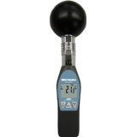
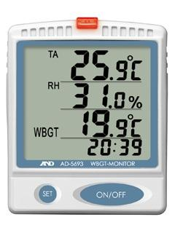
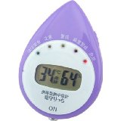
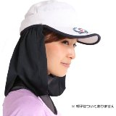
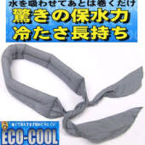
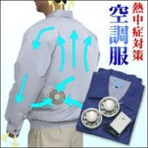
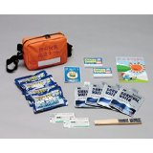
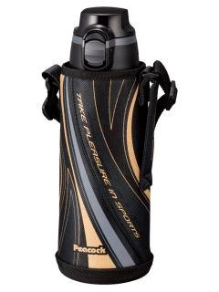
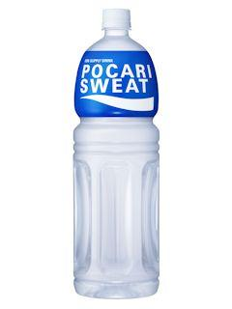
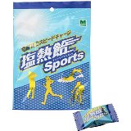
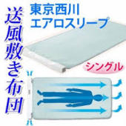
３ 測定器・着用グッズ・飲料水等
Ⅴ グッズ等＆WBGT測定実務
熱中症
指数モニター
指数モニター卓上型
見守りっち
熱中症
クールハット
冷凍ジェルスカーフ
熱中症
空調服
保冷ポット
スポーツドリンク
熱中症
塩熱あめ
熱中症対策要
グッズセット
熱中症
送風敷き布団

Slide 9
Ⅴ グッズ等＆WBGT測定実務
ORS、補液、スポーツドリンクの成分
 | Na(mEq/L) | K(mEq/L) | Cl(mEq/L) | 炭水化物(g/L) | 浸透圧(mOsm/L)
WHO2002 | 75 | 20 | 65 | 13.5 | 245
３号液 輸液 | 35 | 20 | 30 | 34 | 200
スポーツドリンク | 21 | 5 | 16.5 | 67 | 326
経口補水液 | 50 | 20 | 50 | 25 | 270
血液 | 135 | 3.5 | 105 | － | 290
汗 | 10-70 | 3-15 | 5-60 | － | －

Slide 10

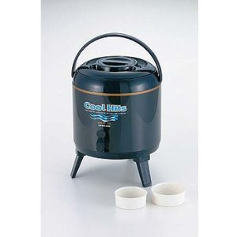
Ⅴ グッズ等＆WBGT測定実務
飲料項目 | メリット | デメリット | 判定
水 | どこでも入手可能。塩分、糖分もない。 （塩飴、黒糖飴等と併用も考える） ミネラルウォーターもよい（６０硬度） | 経口補水液は脱水症状現れた場合の緊急時の飲み物で常時飲む予防ドリンクではない（値段も高い）。 | ○
ｽﾎﾟｰﾂﾄﾞﾘﾝｸ | 大量に汗をかく場合には水分とナトリウム補給に適している 糖分が腸管での水分吸収を促進する ポカリスウェットは体液に最も近い。 めまい、発熱に効果あり | ドリンク中の糖分量に注意。ポカリスェットは３０ｇ以上あるため、血糖値の高い人は気をつける必要がある。塩分、糖分の取り過ぎに注意する必要あり。 | ○
お茶 | 麦茶はミネラル豊富で、塩分、糖分がないから、糖尿、高血圧の人には気遣いなく飲める。 また麦茶は「体を冷やす」、「血液サラサラ」、「夏バテ防止」、「胃の粘膜保護」するメリットあり | カフェインのある緑茶は利尿作用があり、水分を排出してしまう。 | ◎（麦茶、塩飴、黒糖飴） (麦茶Na, K, Mg, Zn, P, Cu, Ca, Fe） ×（緑茶）
甘いｼﾞｭｰｽ | 甘くておいしい | 糖分過多のため、飲み過ぎ、急性糖尿病等ペットボトル症候群（倦怠感、喉の渇き等）の危険あり。 | ×
牛乳 | 血液中のアルブミン濃度が栄養補給によって高まると、浸透圧の影響で水分が外から血管内に取り込まれるため血液量も増加する体温調節機能大 | 体温を上げる。発汗を増やすので、飲まない方がよい | ○
コーヒー | 習慣で飲み慣れている | カフェインは利尿作用があり、水分を排出してしまう。塩分はない。缶コーヒーは糖分が多い | ×
お酒 | アルコールでも甘酒は、水分、塩分、糖分のバランス、必須アミノ酸等効果的な飲み物（あくまでお酒であることに変わりはない） | アルコールは利尿作用あり、脱水症状となり良くない | ×（○：甘酒）
○渇く前に飲む、○ガブ飲みしない、○冷しすぎない
○「熱中症対策」清涼飲料水：ナトリウム40～80mg/100ml含有（一社全国清涼飲料工業会
Notes:
○朝味噌汁を飲むこと
○昼：しょっぱい塩鮭が懐かしい。今はカップヌードルか（５～６グラム）

Slide 11
Ⅴ グッズ等＆WBGT測定実務
飲料項目 | メリット | デメリット | 成分内訳
ﾎﾟｶﾘｽｴｯﾄ | 体内水分に近いイオンバランスがよい。 | 糖分が多く、カロリ－が高い | 糖分＝ぶどう糖、果糖、液糖、砂糖 ｶﾛﾘｰ=25kcal,Na=49mg BCAA(分岐鎖アミノ酸）＝なし ﾋﾞﾀﾐﾝ・その他=ﾋﾞﾀﾐﾝC,クエン酸
ｱｸｴﾘｱｽ | アミノ酸、クエン酸、カロリー比較的少ない | 人工甘味料を使っているためカロリーは押えているが、糖分量が多い | 糖分＝はちみつ、高果糖、液糖、 ｶﾛﾘｰ＝19kcal,Na=34mg, BCAA=ﾊﾞﾘﾝ､ﾛｲｼﾝ､ｲｿﾛｼﾝ､ｱﾙｷﾞﾆﾝ ﾋﾞﾀﾐﾝ・その他=クエン酸
ｳﾞｧｰﾑｳｫｰﾀ | 17種類のアミノ酸が配合されていて、運動前の摂取に向いている | 独特な風味は好き嫌いが分かれる | 糖分＝なし ｶﾛﾘｰ＝0kcal,Na=24mg, BCAA=アミノ酸各種 ﾋﾞﾀﾐﾝ・その他=Ｃａ、Ｋ、Ｍｇ
ｱﾐﾉﾊﾞｲﾀﾙ ﾎﾞﾃﾞｨﾘﾌﾚｯｼｭ | スポーツのエネルギー源として効率が良い果糖が配合されている | クエン酸が配合されていないため、スポーツ中に糖質を吸収しにくい | 糖分＝果糖 ｶﾛﾘｰ＝13kcal,Na=16mg, BCAA=ﾊﾞﾘﾝ､ﾛｲｼﾝ,ｲｿﾛｼﾝ,ｱﾙｷﾞﾆﾝ ﾋﾞﾀﾐﾝ・その他=Ｃａ、Ｋ、Ｍｇ
ｹﾞｰﾀﾚｰﾄﾞ | 複数の炭水化物を使用し、1本でバナナ1.5本分のエネルギーが摂れる | 高カロリーのため、ダイエットのためのスポーツには向かない | 糖分＝果糖、ブドウ糖、液糖、砂糖、ﾏﾙﾄﾃﾞｷｽﾄﾘﾝ ｶﾛﾘｰ＝26kcal,Na=48mg, BCAA=グルタミン酸 ﾋﾞﾀﾐﾝ・その他=Ｂ６、Ｂ１２、ﾅｲｱｼﾝ、Ｋ、Ｆｅ
（塩分順番） | ﾎﾟｶﾘｽｴｯﾄ 〉 ｹﾞｰﾀﾚｰﾄﾞ 〉 ｱｸｴﾘｱｽ 〉 ｳﾞｧｰﾑｳｫｰﾀ 〉 ｱﾐﾉﾊﾞｲﾀﾙﾎﾞﾃﾞｨﾘﾌﾚｯｼｭ
経口補水液 （OS-1、ORS） | 電解質と糖質の配合バランスを考慮した経口補水液。軽度から中等度の脱水状態の方の水・電解質を補給・維持に適した病者用食品 | 病者用食品であり、日常的に水分補給で飲むものではない | 糖分＝果糖、ブドウ糖 ｶﾛﾘｰ＝10kcal,Na=115mg, BCAA=グルタミン酸 ﾋﾞﾀﾐﾝ・その他=クエン酸、K、Mg
ネット資料：スポーツ水分補給.com/element/、（株）大塚製薬
Notes:
OSー１／大塚製薬
アクアライトORS（小児用）／和光堂

Slide 12
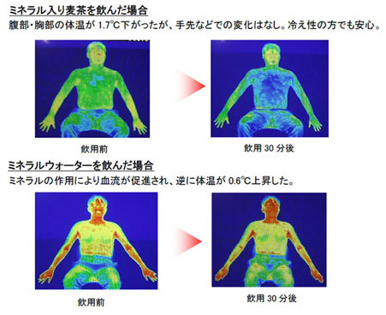
Ⅴ グッズ等＆WBGT測定実務
麦茶の効用（温度が下がる）
赤穂化成は伊藤園、ノザキクリニックとともに「ミネラル入り麦茶」の熱中症対策における有効性について臨床実験を行い、このほどその結果を発表した。
Notes:
〇麦茶に塩と砂糖を入れて、前日凍らせておく。あるいは魔法瓶、ステンレスボトルに入れて持参する。
〇夏野菜は体を冷やす（キュウリなど）。
〇温かいお茶と冷たいお茶どちらが良いか
予防のために、体から熱を逃がしてやるだけでなく、体をわざとあたためて熱が外へつたわりやすい状態を作ることもあります。ここで大事なのは、「熱中症の予防のために体を温める」のは理にかなっていますが、いざ熱中症の症状が出始めたら、「とにかく体を冷やす」のが一番だということです。予防と、症状への対応はまるでちがうので、気をつけて下さい。
〇トマトに砂糖と塩どちらをかけるべきか。

Slide 13
以下省略してあります。
詳細はabc1234@yahoo.co.jp
へメールください。

